Slide 1
Клавиатурный тренажер
Гуссаов Георгий

Slide 2
Клавиатурный тренажер – это программа, предназначенная для обучения слепой печати и увеличения скорости печати на клавиатуре компьютера.
Сейчас такие тренажеры хоть и не особо востребованы, но актуальны, ведь всё понемногу переходит на компьютеры и было бы не лишним обладать искусством быстрой печати.

Slide 3
Два режима:
Первый: переписывание текста на скорость.
Второй: нажатие на клавиатуре необходимых клавиш.

Slide 4
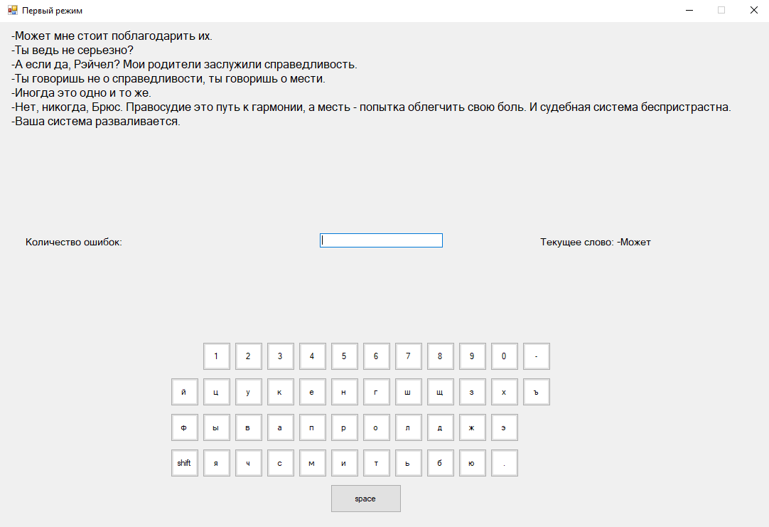
Первый режим представляет собой нечто подобное

Slide 5
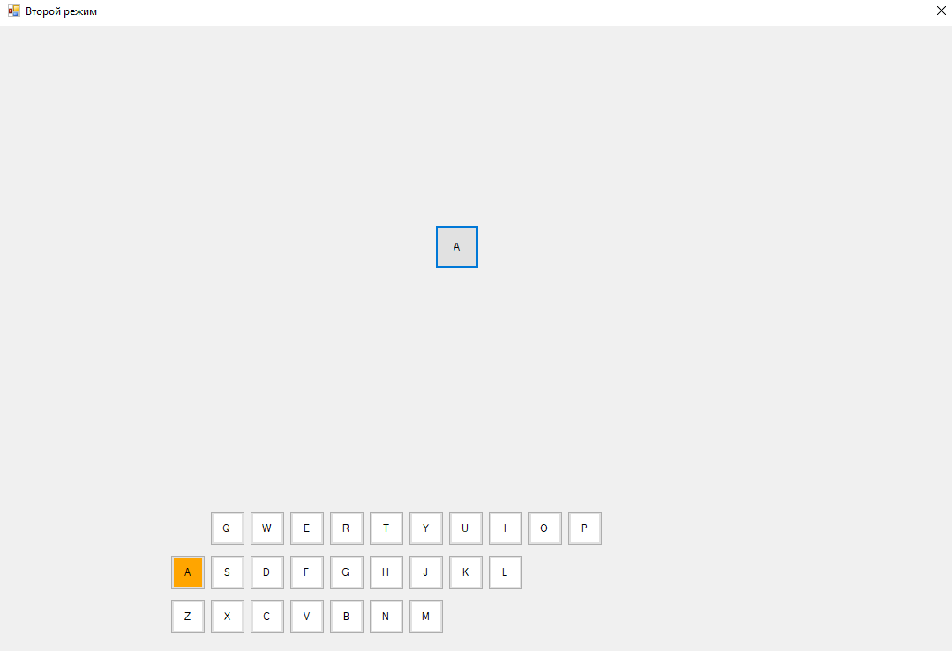
Второй режим

Slide 6
Алгоритм первого режима
-Создание текстовых файлов с текстами из фильмов.
-При запуске вывод одного из текстов на labelText а также считывание этого текста в список.
-Также при запуске выводится визуальная клавиатура.
-После каждой введенной пользователем в textBox буквы происходит работа с визуальной клавиатурой и с счетчиком ошибок.
-После введенного слова проверяется его правильность.
-Когда вводится последнее слово выполняется соответствующая проверка и выводится результат в MessageBox

Slide 7
Алгоритм второго режима
-Вывод произвольной буквы на экран.
-Вывод визуальной клавиатуры.
-Подсвечивание необходимой буквы на визуальной клавиатуре.
-При правильно нажатой клавише удаление буквы с экрана и появление новой.
-И так по кругу пока не пройдет минута.
-По истечению минуты вывод результата в MessageBox.

Slide 8
Основные используемые пространства имен
using System;
using System.Collections.Generic;
using System.Diagnostics;
using System.Drawing;
using System.IO;
using System.Windows.Forms;

Slide 9
Спасибо за внимание!

